Slide 1
2024-2025 Nesne Yönelimli Programlama Dersi
Java Programlama Dili Laboratuvar Uygulaması JavaFX

Slide 2
JavaFx (Java Görsellik)
JavaFX ile video, ses, grafik ve animasyonlar kullanarak uygulamalarımızın görsel zenginliğini arttırabilir ve kullanıcılar tarafından daha çok beğenilmesini sağlayabiliriz.
Notes:
Jdk11 içinde javafx yok.

Slide 3
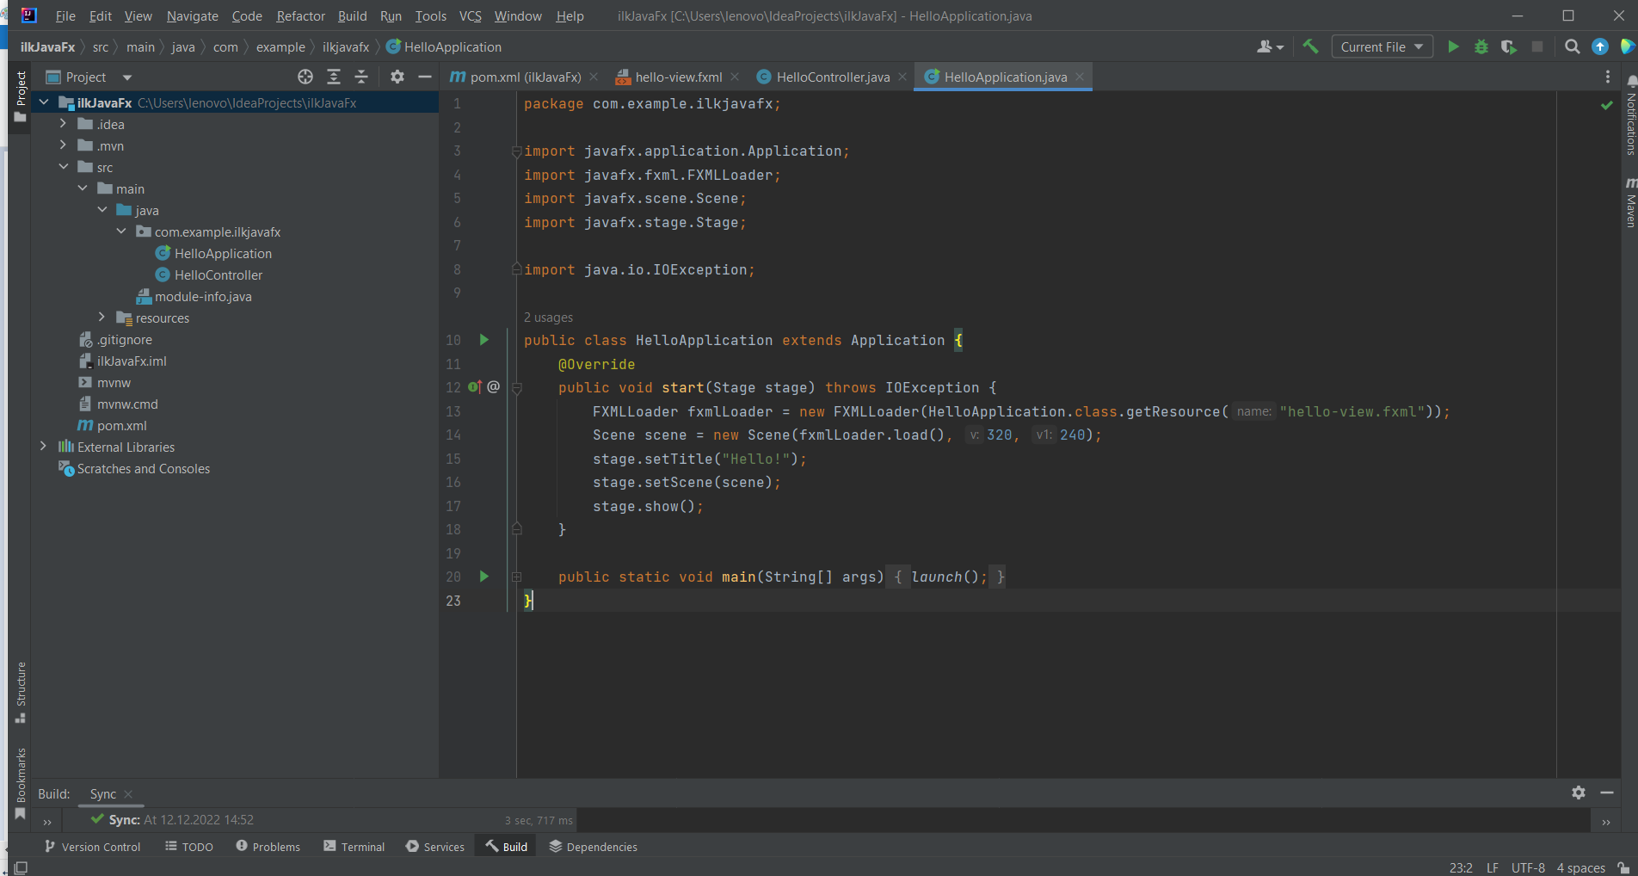
Notes:
New Project, JavaFx, name, Location, Jdk

Slide 4
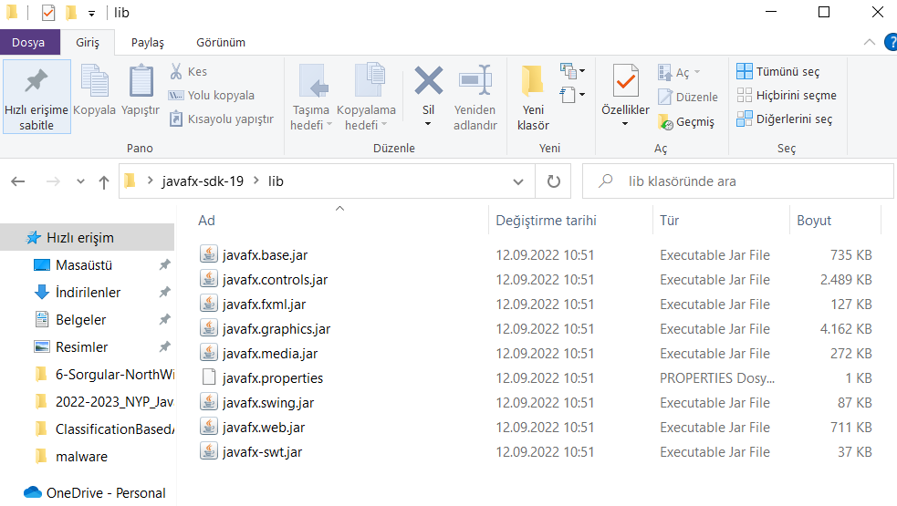
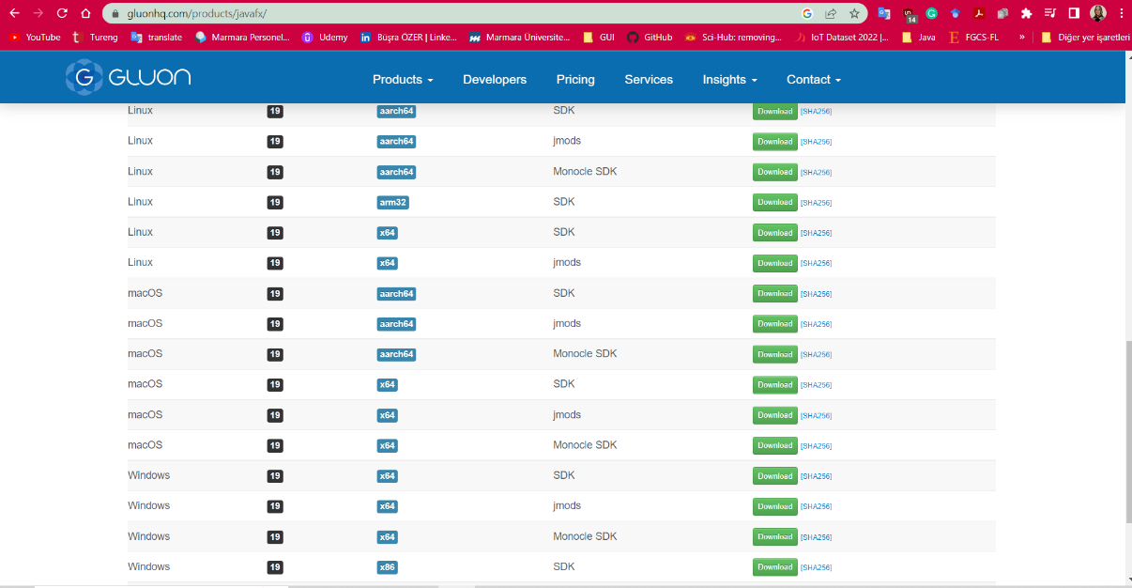
Hata Alınıyorsa;
1) JDK11 içinde JavaFx kütüphaneleri yüklü olmayabilir, yüklemek gerekir
Notes:
Jar dosyalarını projeye dahil edeceğiz, kütüphaneler burada

Slide 5
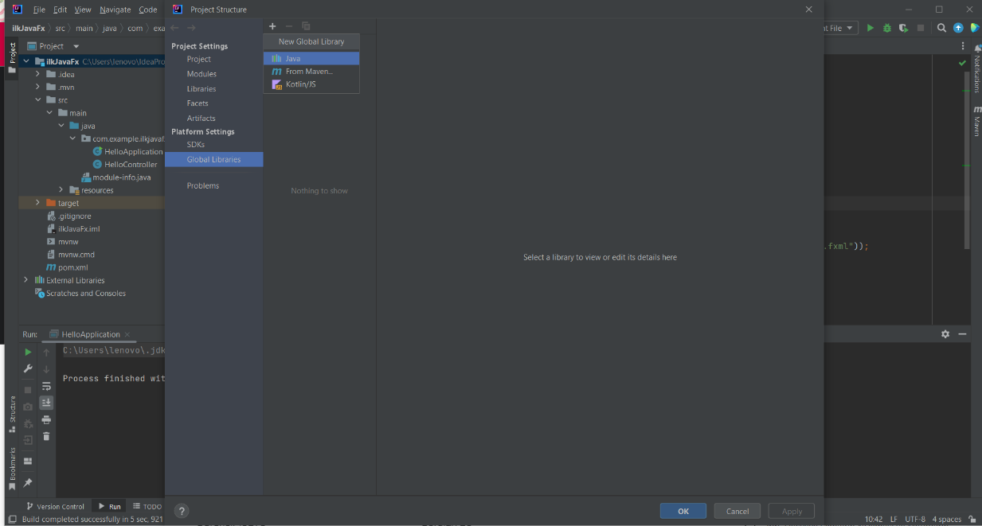
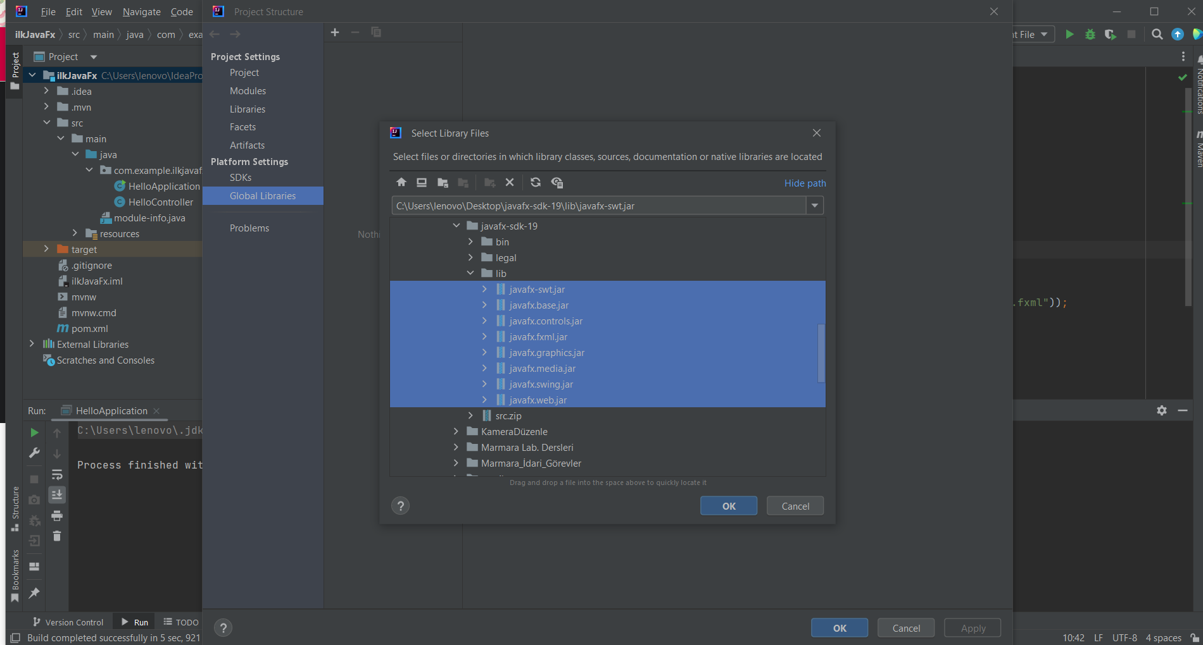
File -> Project Structure
Notes:
+ Tıkla, Lib içinde jar ekle aply, ok
External Libraries eklendi
Çalıştır, hata alıyorsan Modül eklemelisin

Slide 6
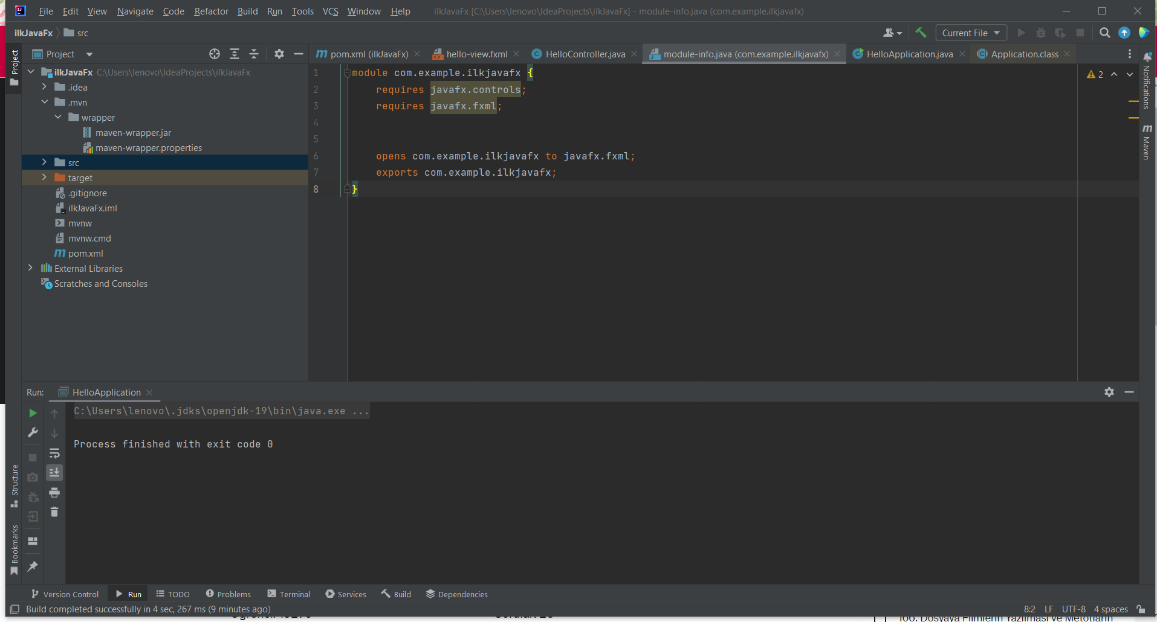
Modül Klasörü Oluşturma
Eğer yoksa modüle-info.java ekle, kütüphaneleri ekle

Slide 7
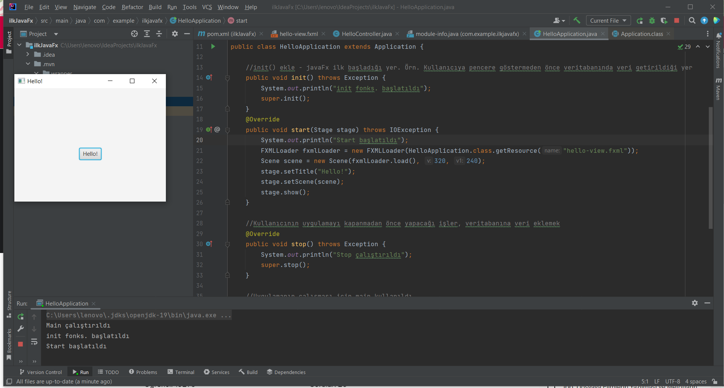
Class içine init, start, stop ve main fonk. eklemek
Notes:
Stage: Arka sahne (çıkma işareti vs)
Scene: Perde ve butonlar vs. Tasarım alanı

Slide 8
MVC
Model: Geliştirilen kod içeriği, Class, Nesne, Kalıtım vs.
View: Uygulamanın arayüzü, Veri tabanında veriyi çekip görüntülemek vb.
Controller: View’de buton görsellik, Butona basılınca ne olacak burda
Notes:
Kodun iş yapan kısmı ile görsellik kısmını birbirinden ayırmak için katmanlı yapı oluşturulur.

Slide 9
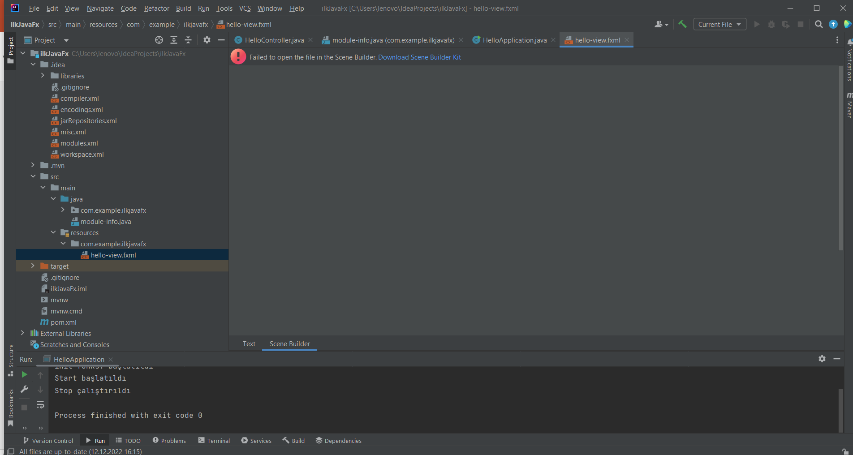
Görsellik için;
Notes:
Editör içinde fxml dosyasındada yapabiliriz arayüz tasarımını ama editörü hiç açmadan ayrı bir programdada tasarım gerçekleştirilebilir.

Slide 10
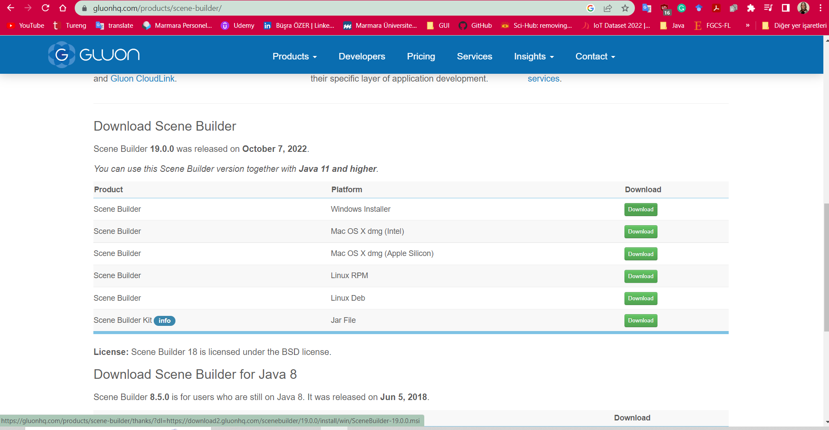
Scene Builder

Slide 11
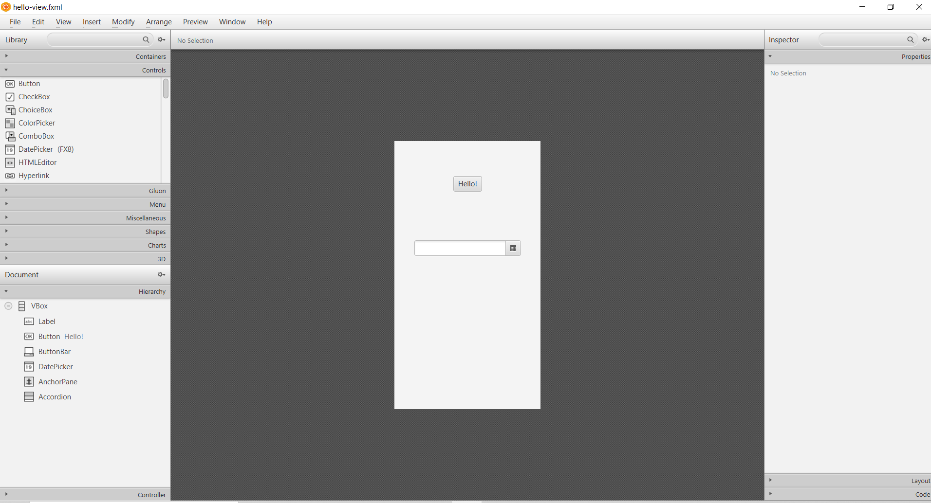
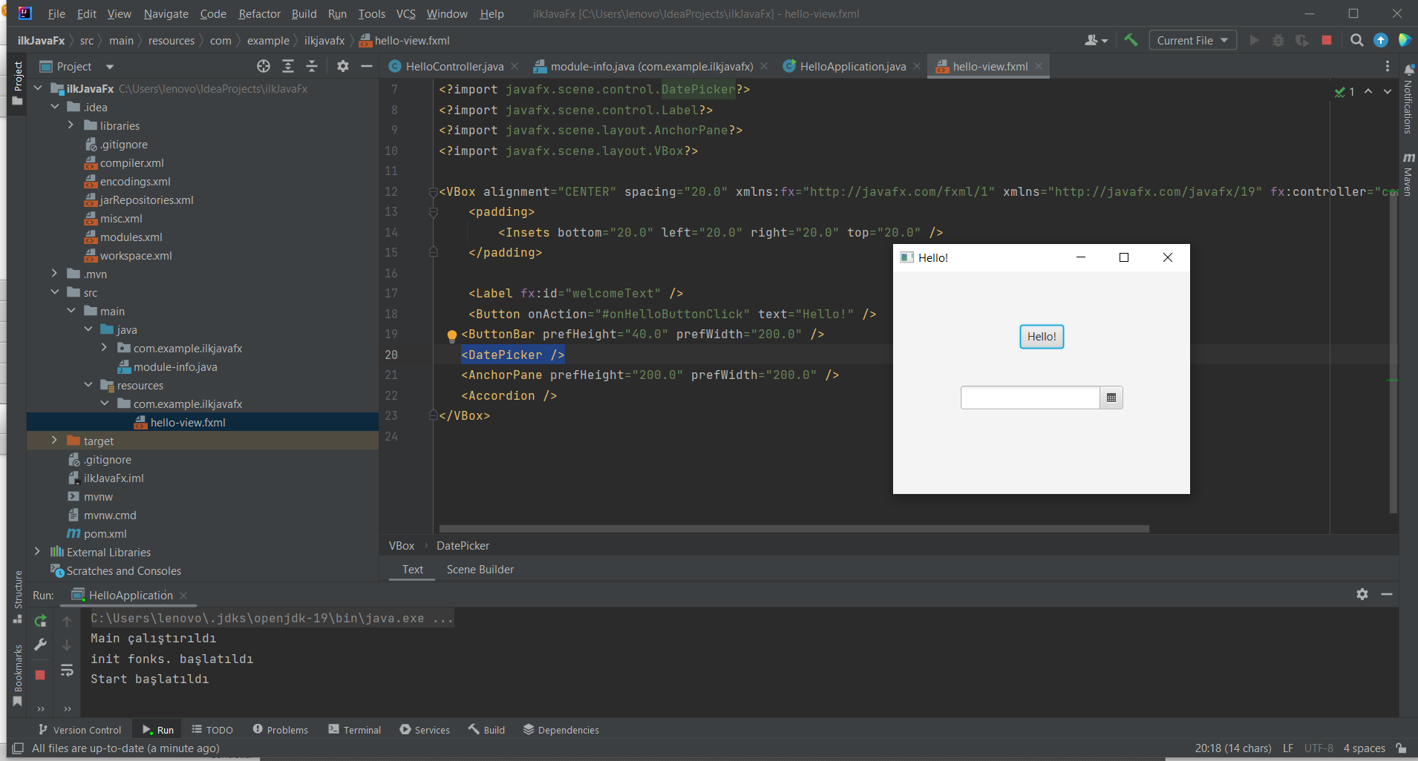
Notes:
Editörde açtığımız javafx. Fxml dosyamı burada açıyorum, Her eklediğim kodda yansıyor

Slide 12
Scene Builder
Kullanılan her araç bir java nesnesine karşılık gelmektedir.
Arayüz tanıtımı ve araçlar
https://docs.oracle.com/javafx/scenebuilder/1/get_started/jsbpub-get_started.htm
https://docs.oracle.com/javase/10/docs/api/javafx/scene/layout/package-frame.html
Dosya kayıt etme, .fxml
Notes:
Yeni intelliji fx aç, scine builderda fxml aç ve düzenle kodda gör

Slide 13
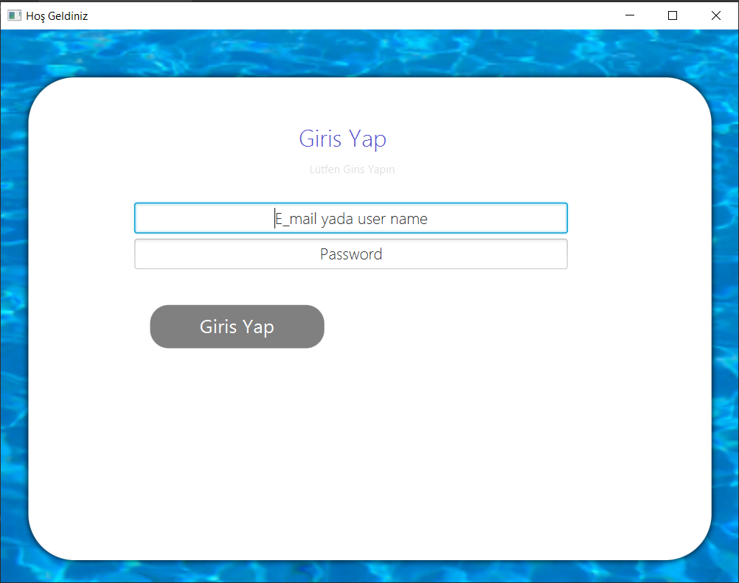
Örn: Oturum Açma Sayfası

Slide 14
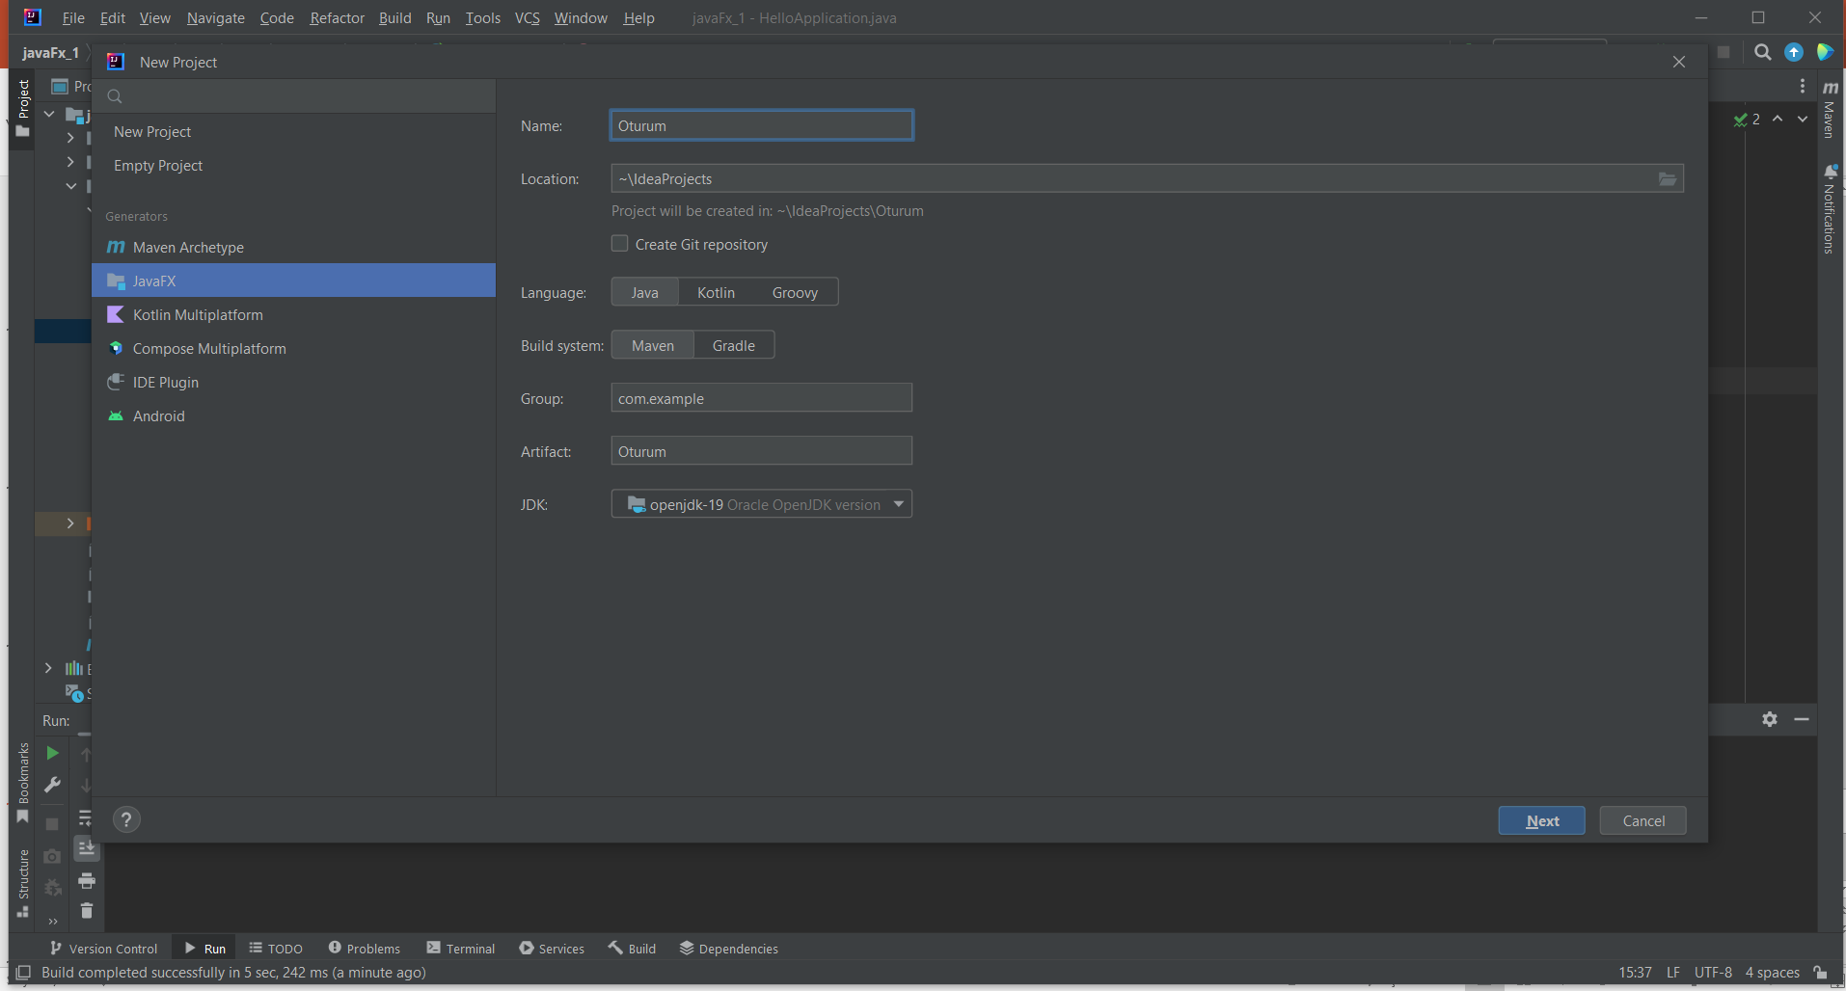
Notes:
Javafx dosyası aç Oturum isminde

Slide 15
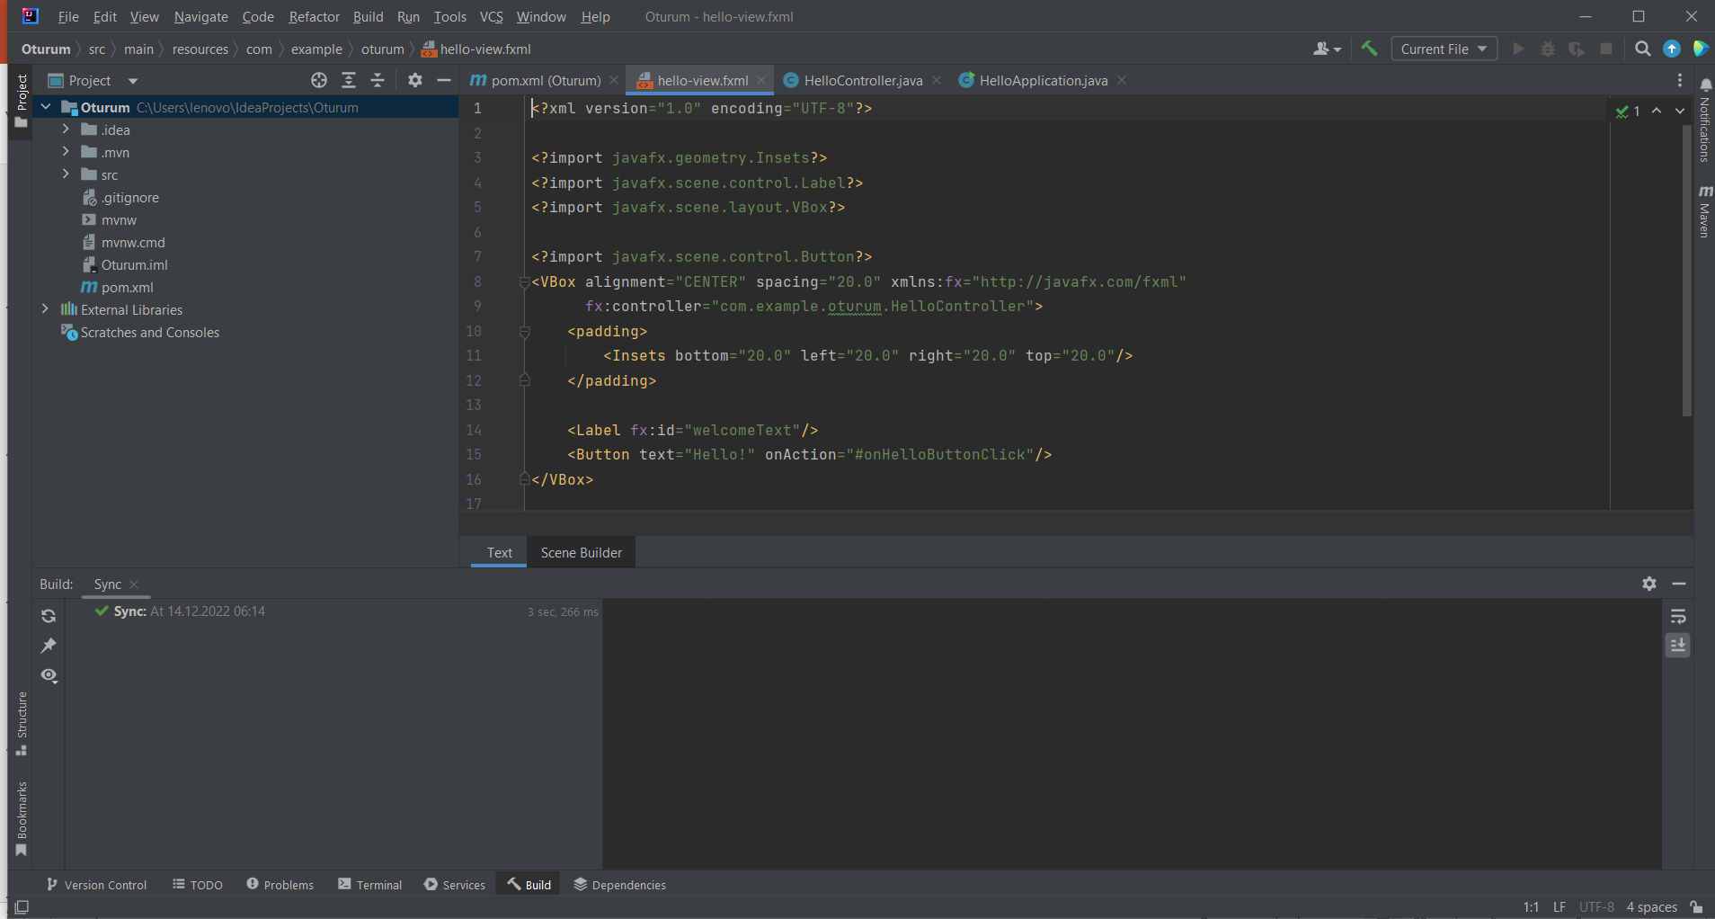
Notes:
Mainde program çalışır, fxmlde kod ve sin buildr mevcut

Slide 16
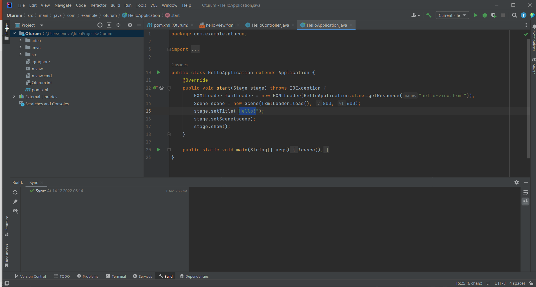
Notes:
Stage ve scene kavramı
Scene özellikleri değişebilir
Scene değerleri tutarlı olsun editör ile scene builderda aynı olmalı

Slide 17
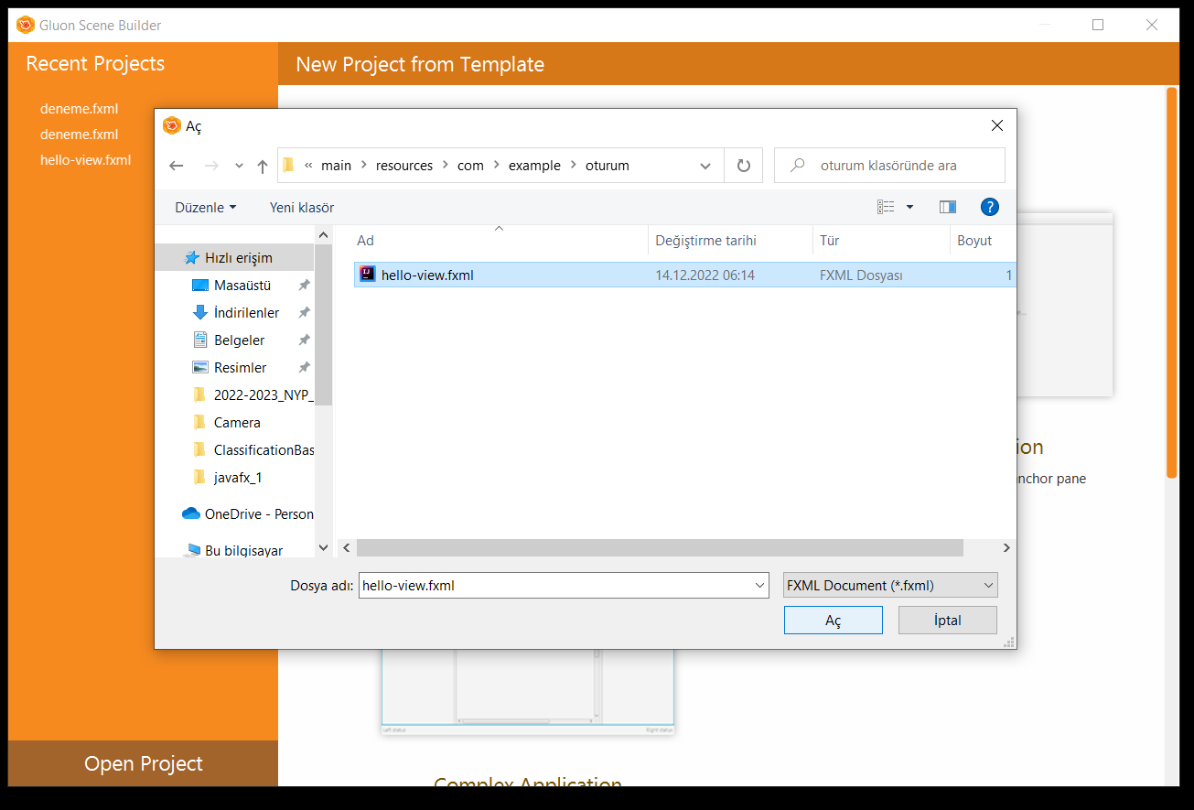
Notes:
İster intellijide aç ama yavaş ister scine builderda aç, fxml olacak

Slide 18
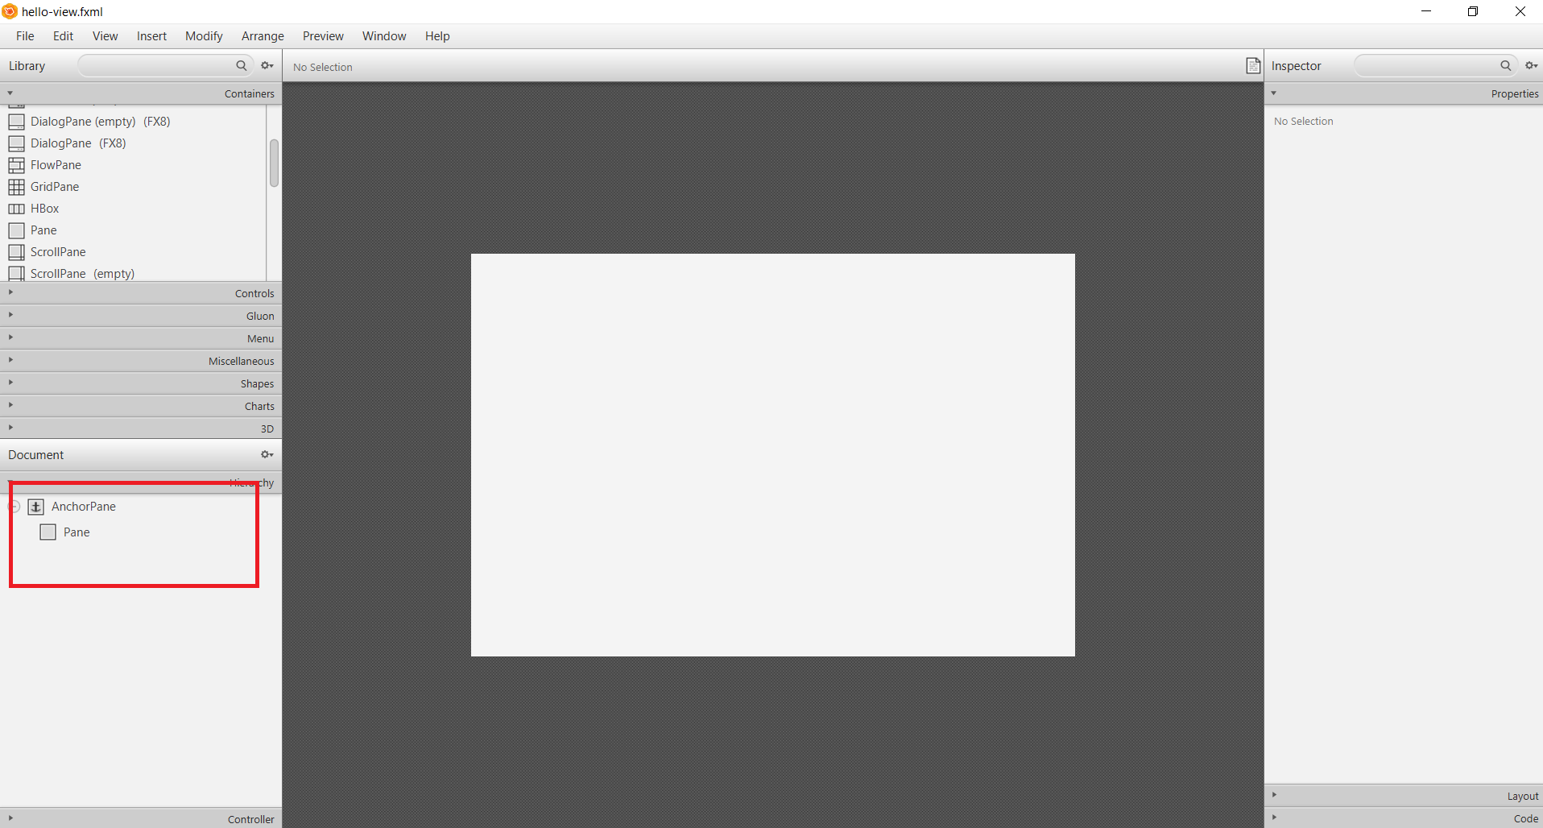
Notes:
Araçlardan iki tane ekledim

Slide 19
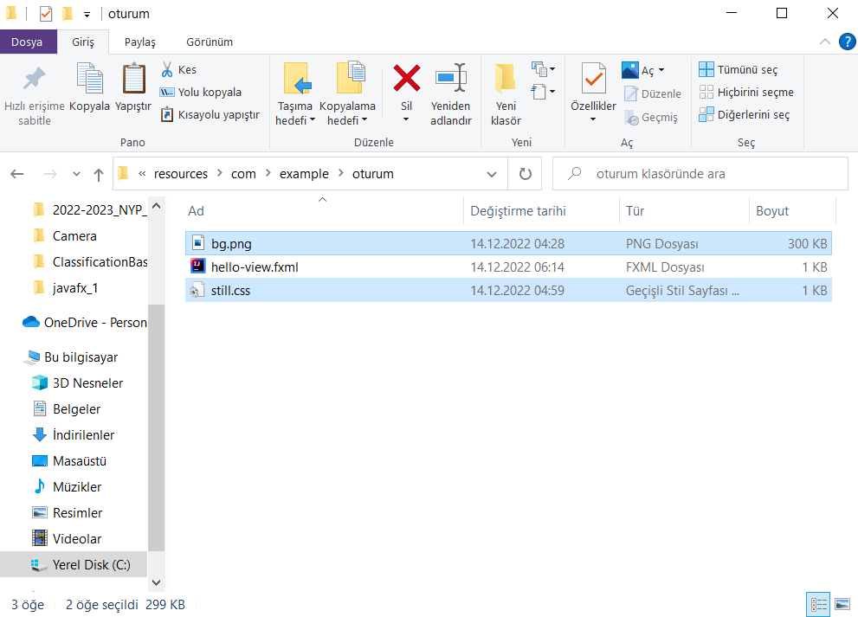
Notes:
Still.css açıkla, resim indir aynı konumda olmalılar

Slide 20
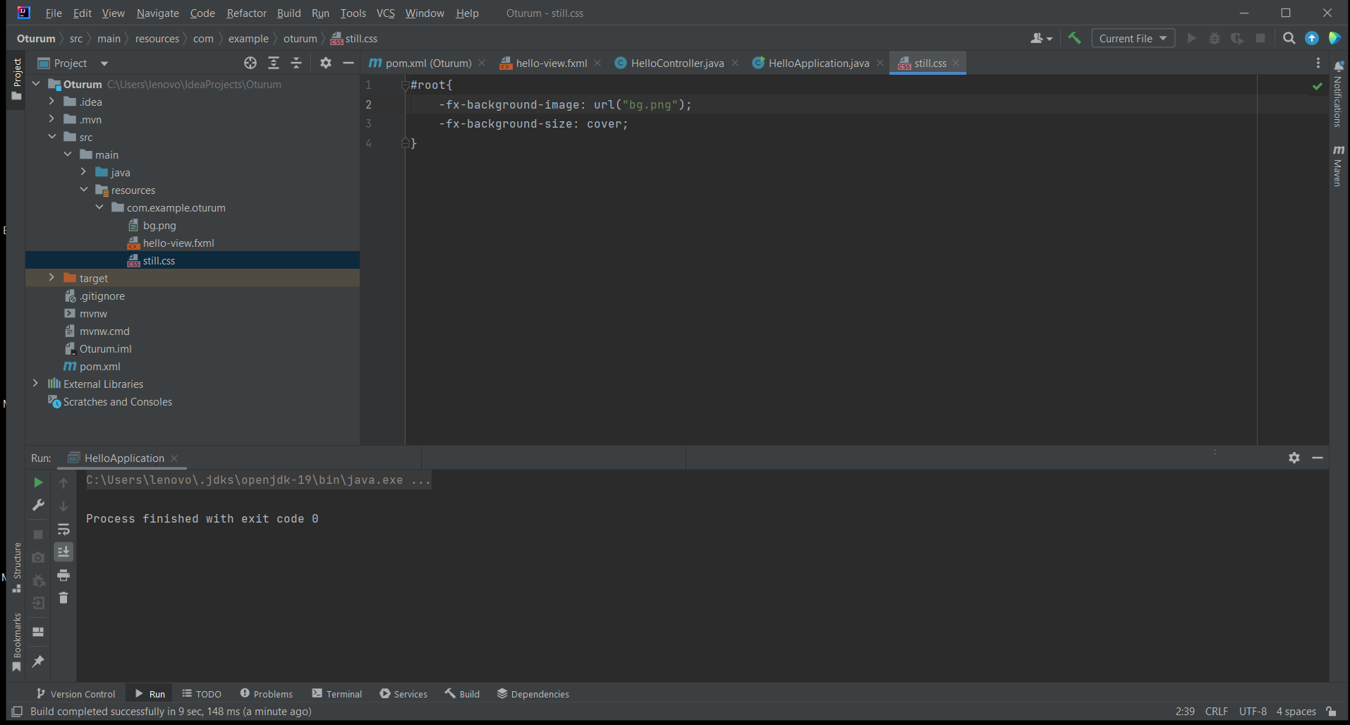
Notes:
Css içi

Slide 21
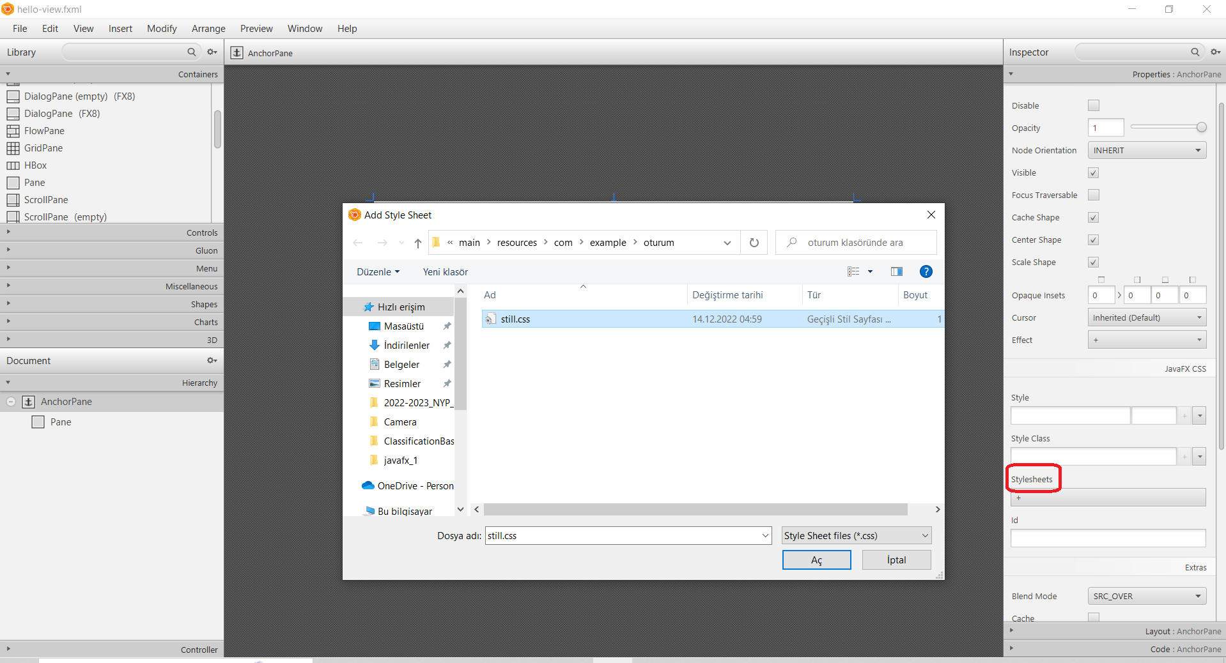
Notes:
anchorPane için css dosyasını tanımla Propperties-> Stylesheets

Slide 22
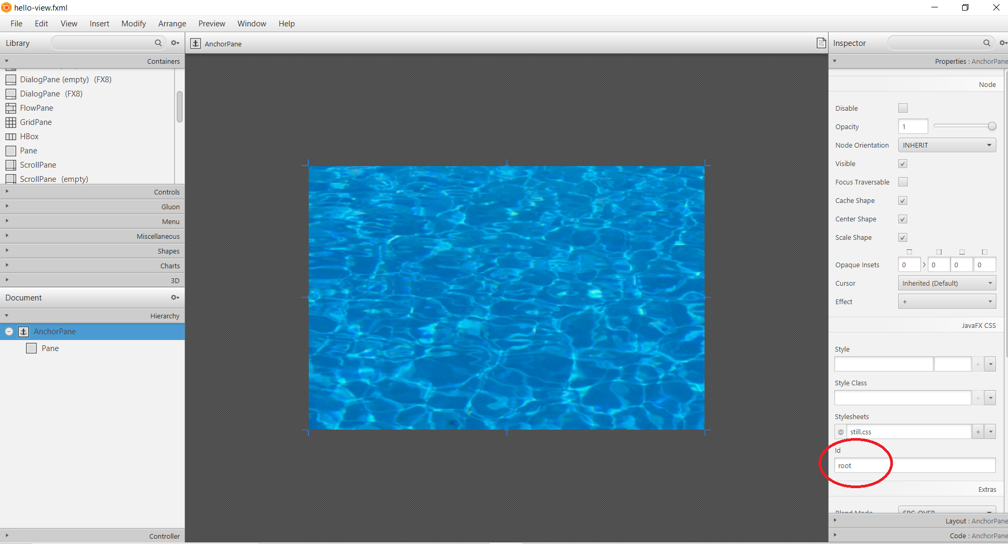
Notes:
İd ata css içinde root vermiştik, root içinde verilen her iş buraya gelecek

Slide 23
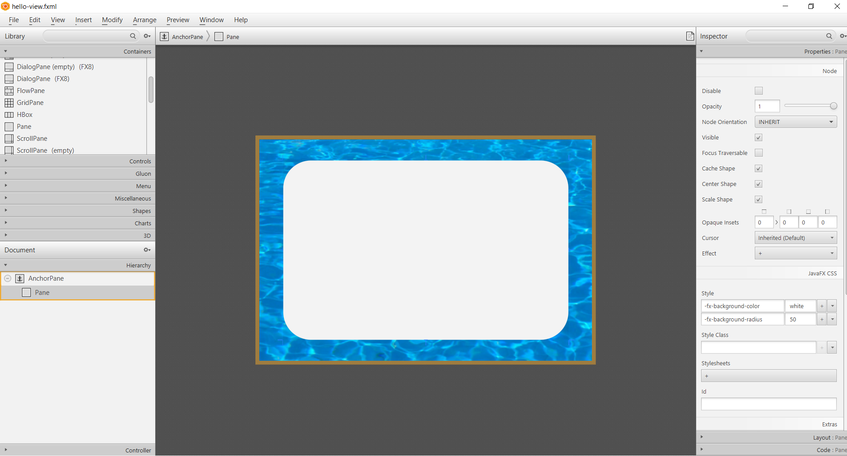
Notes:
Pane için işlemler renk ve kenarlık

Slide 24
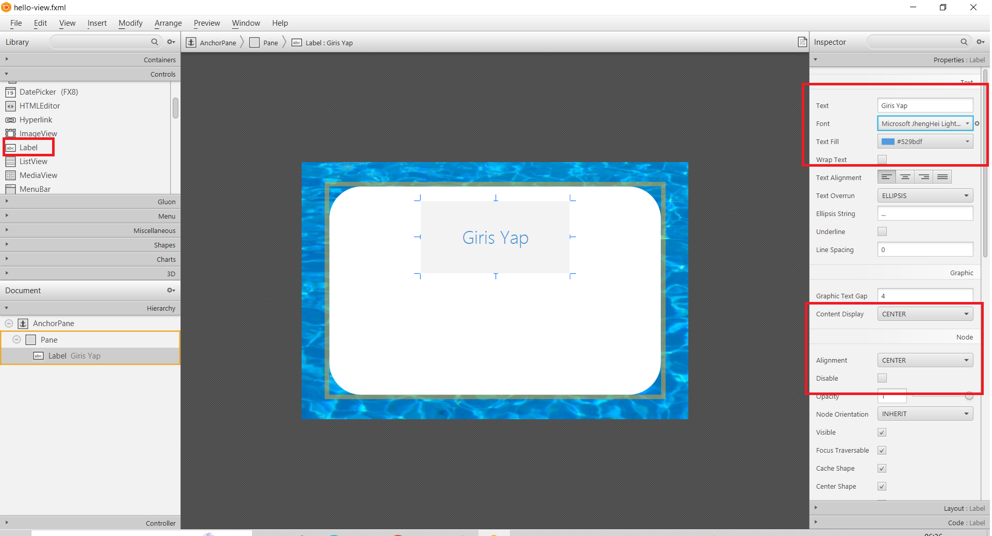
Notes:
Label ekleme

Slide 25
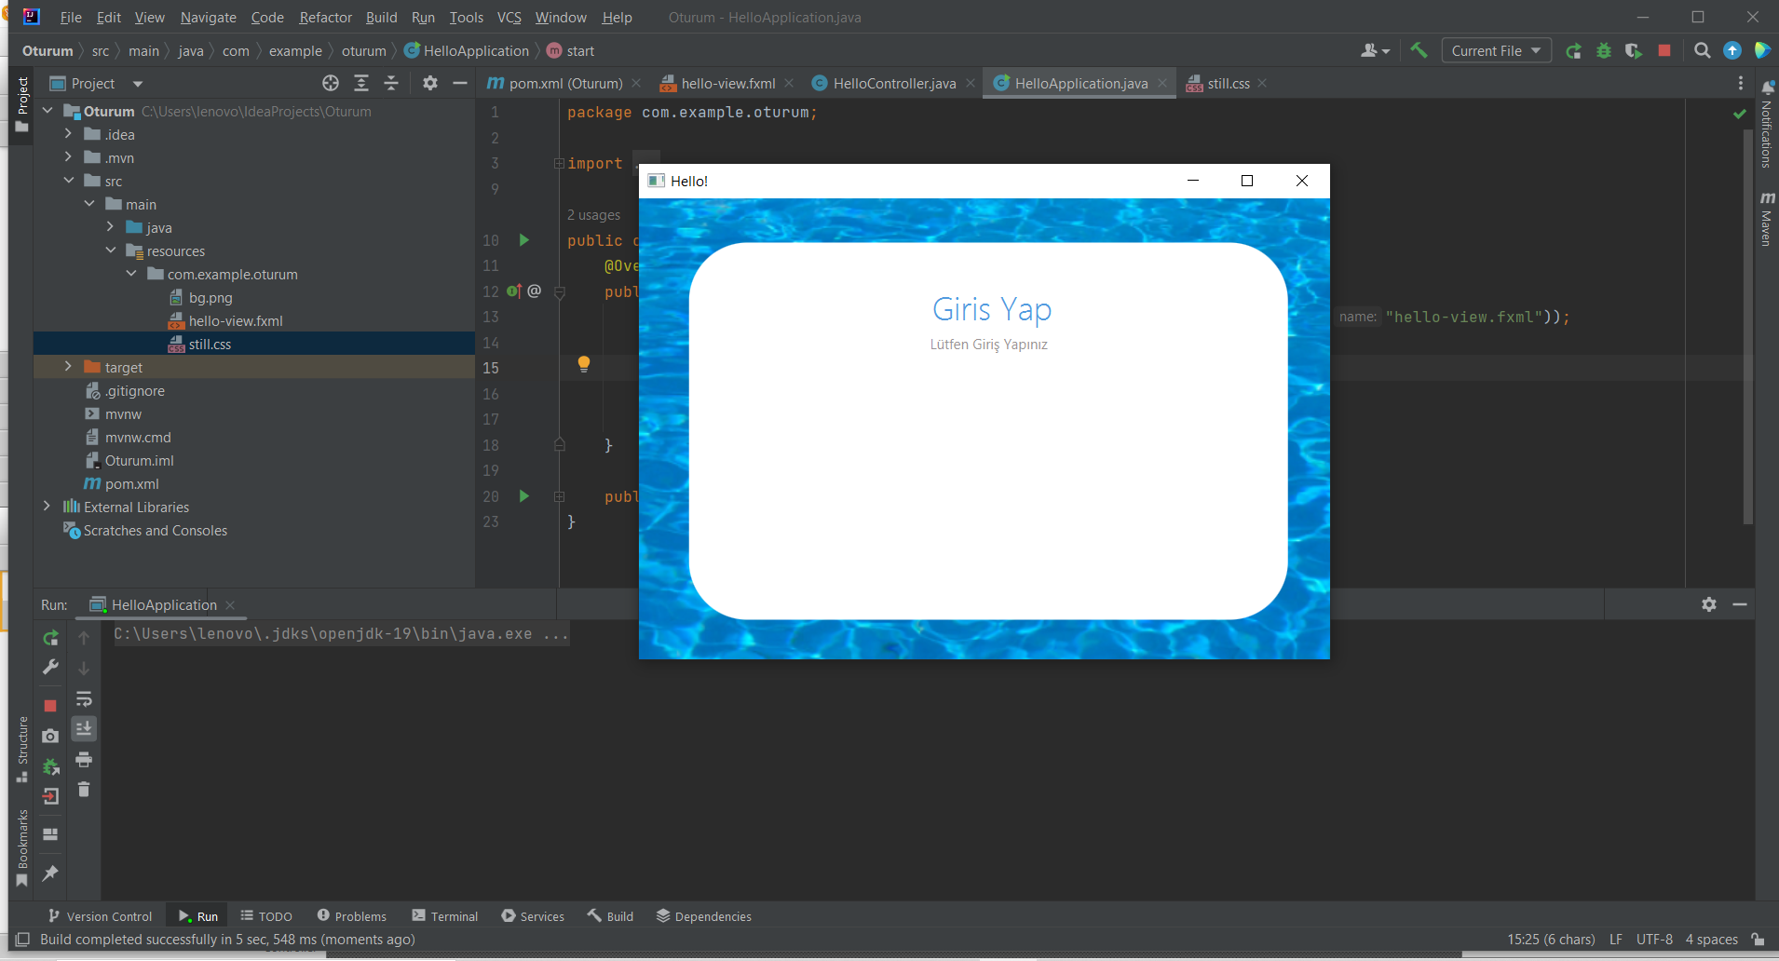
Notes:
İkinci label eklendikten sonra kaydedip intellijide nasıl çalıştığının kontrolü

Slide 26
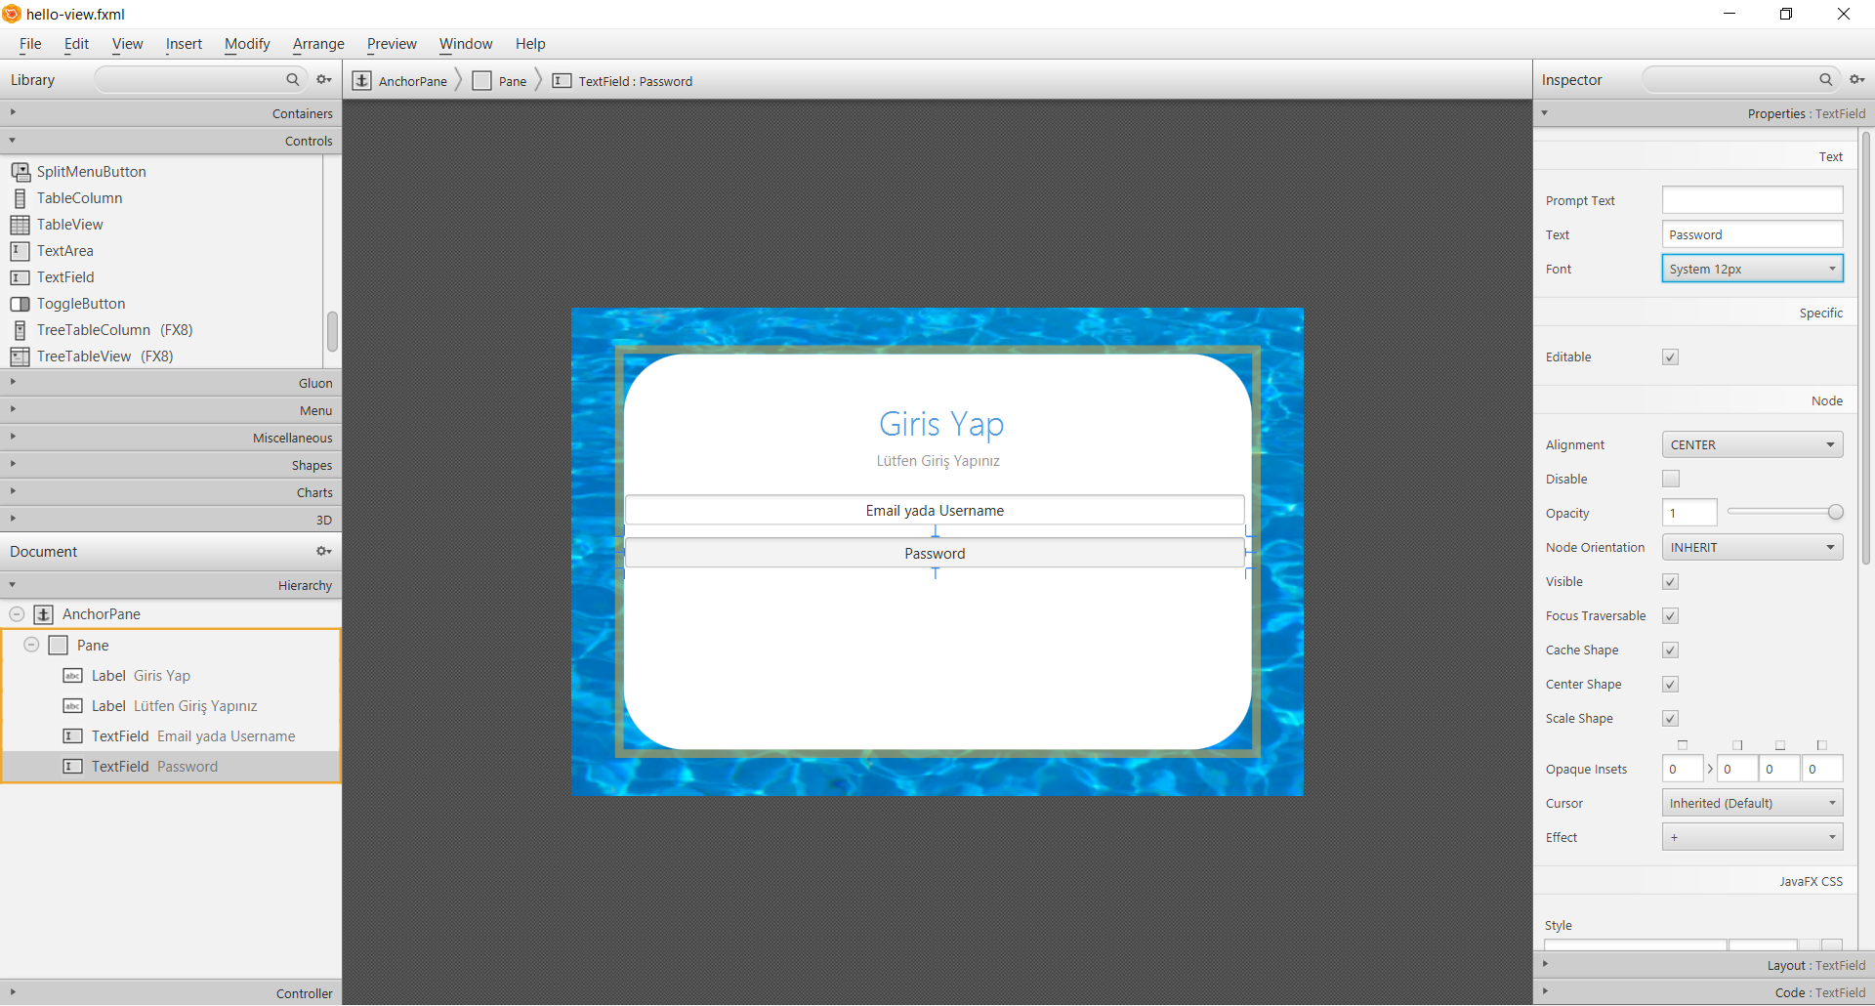
Notes:
Text Field ekleme

Slide 27
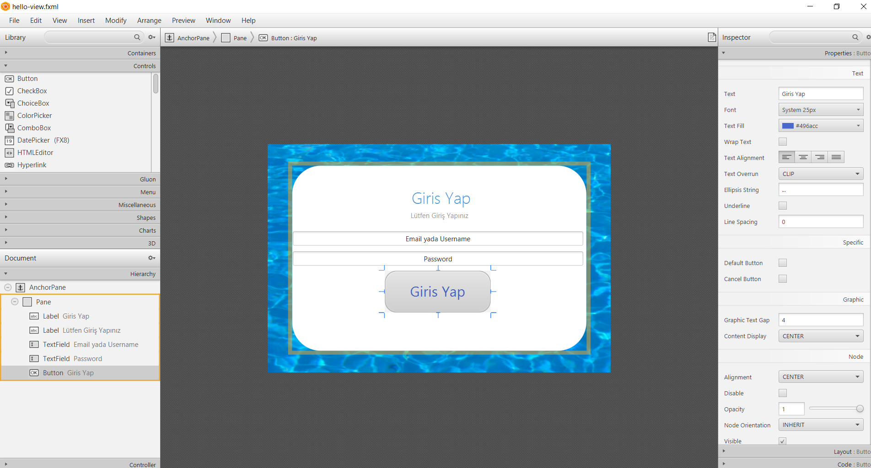
Notes:
Buton ekle

Slide 28
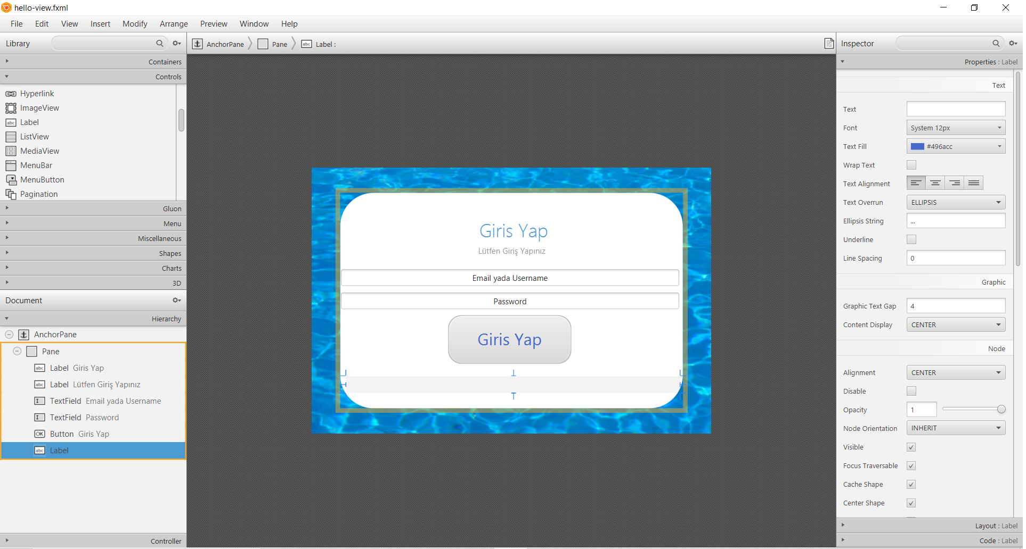
Notes:
Label ekle butona tıklama sonucu için, text kaldır

Slide 29
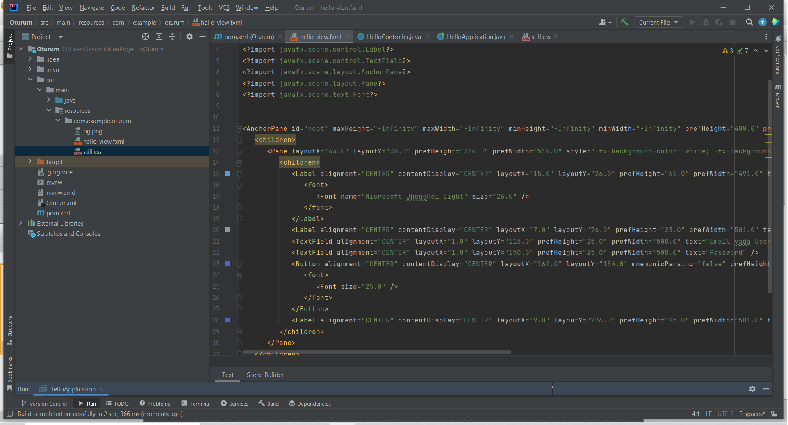
Notes:
Tüm eklemeler kod ile geldi

Slide 30
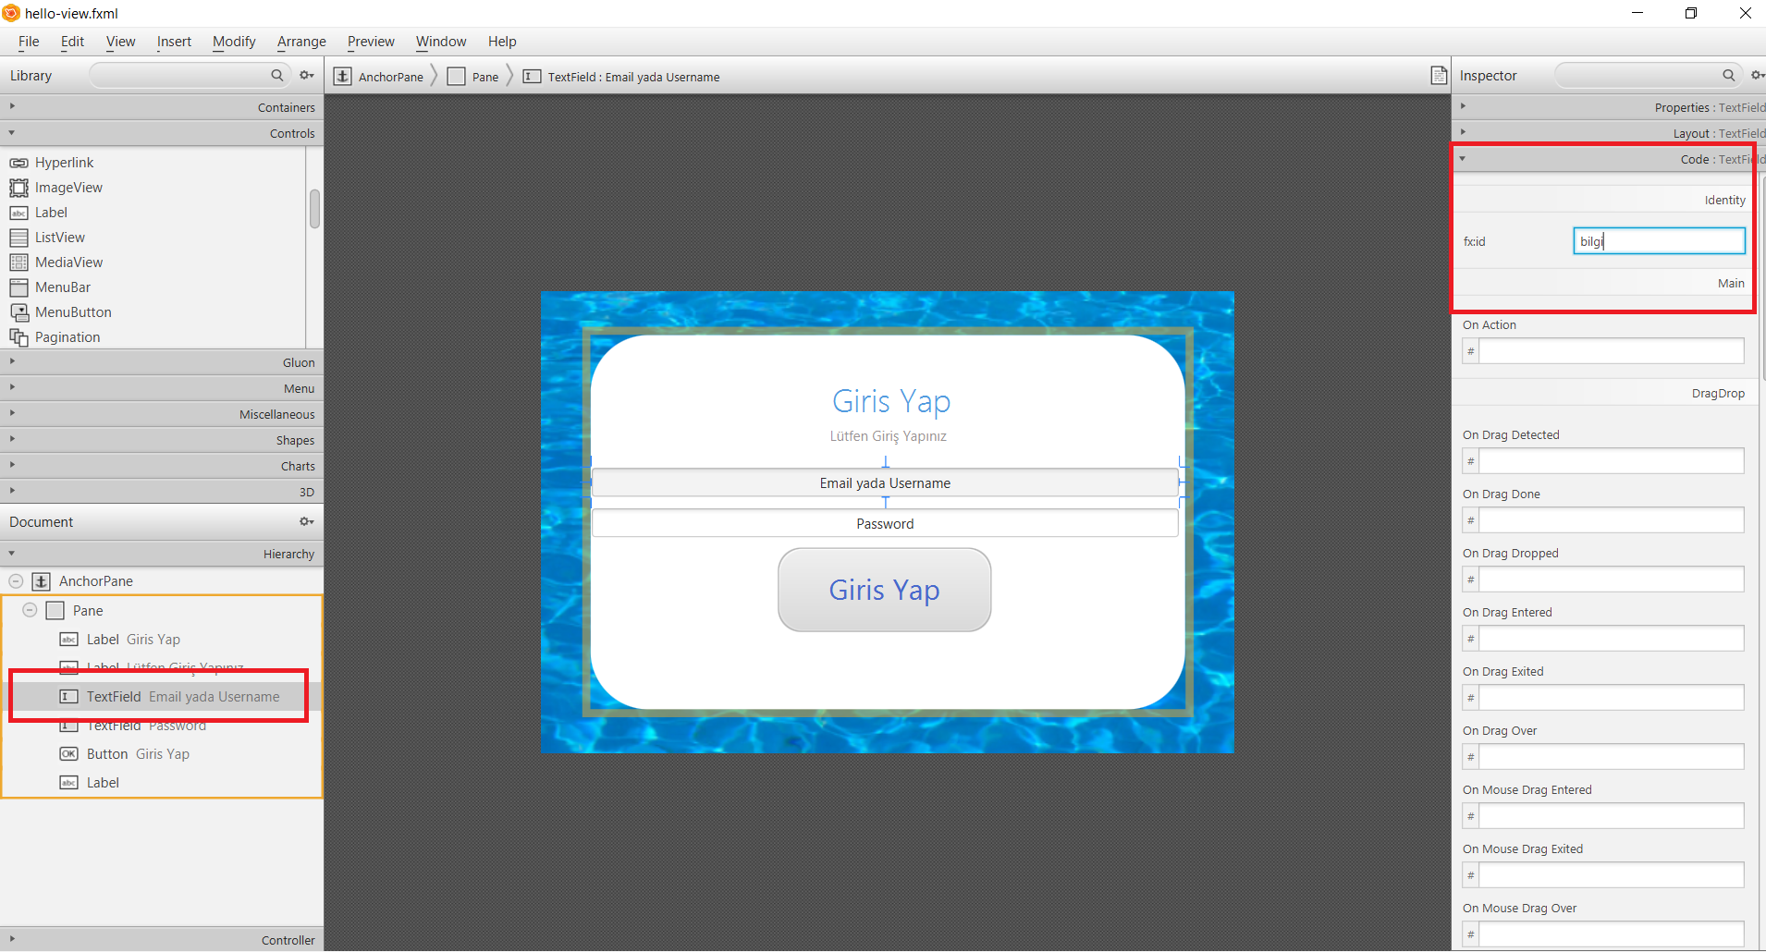
Notes:
Id atamaları

Slide 31
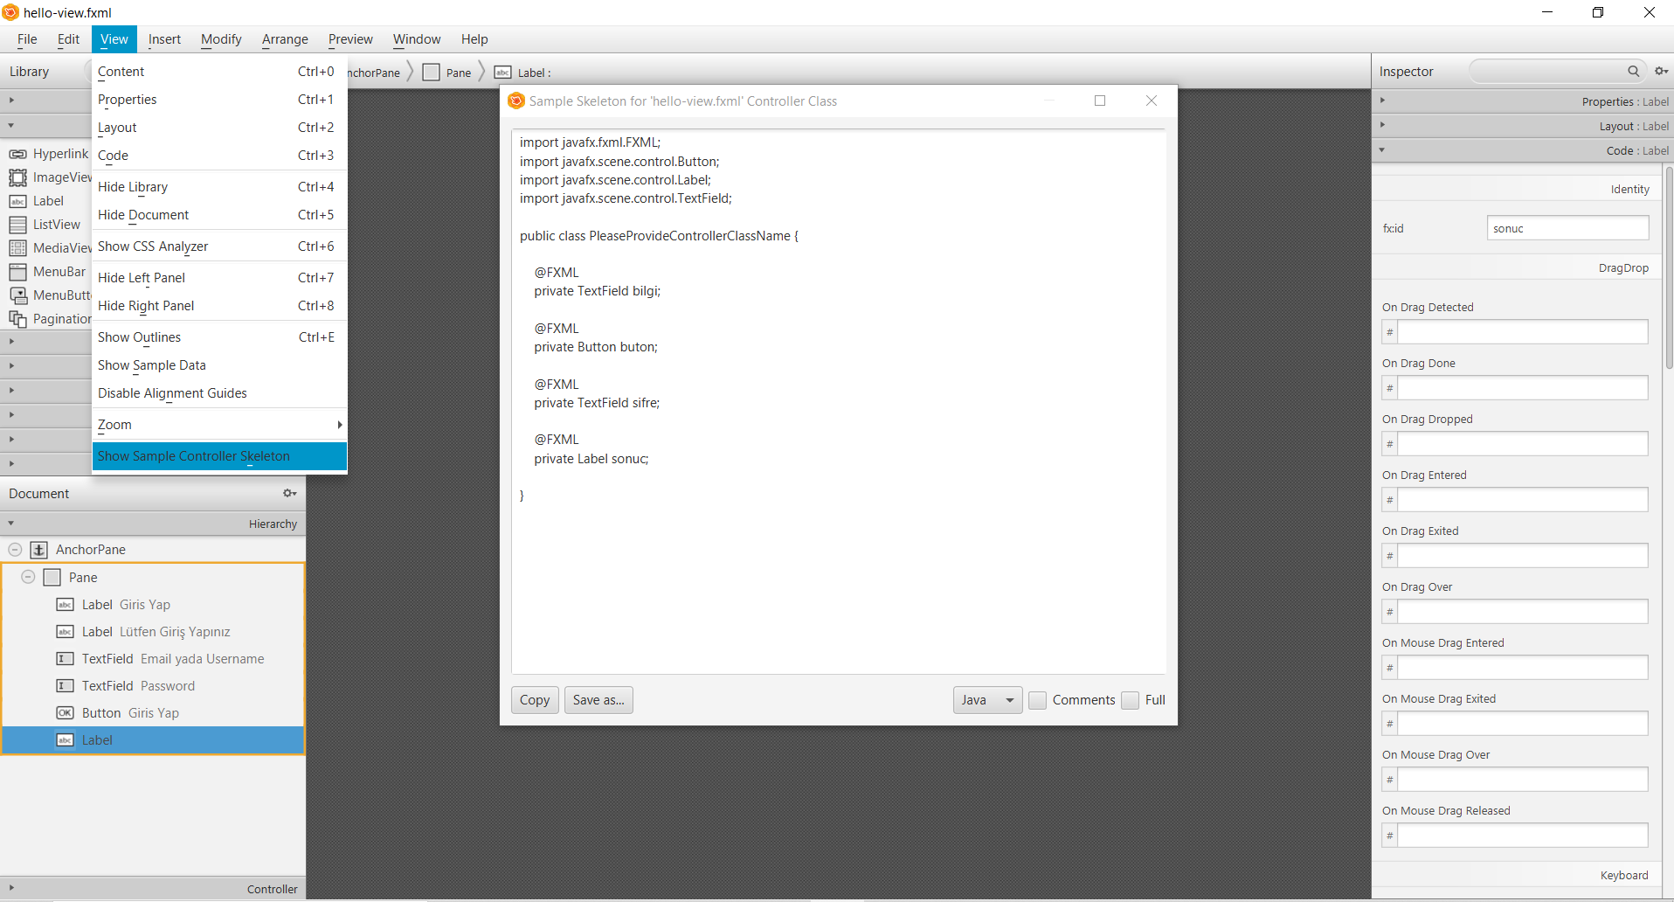
Notes:
Atadıkların görüntülenir

Slide 32
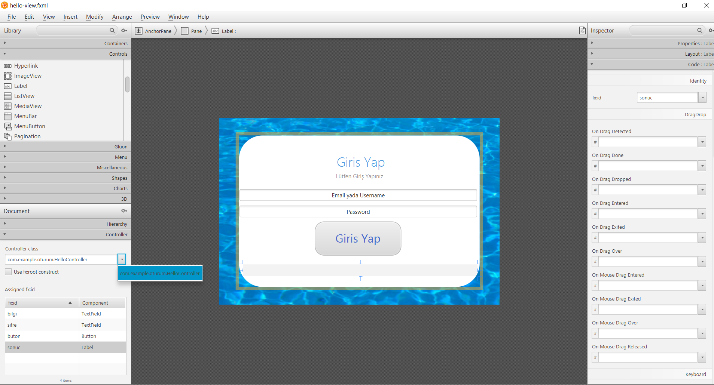
Notes:
Controller tanımla, kodla birleştirme

Slide 33
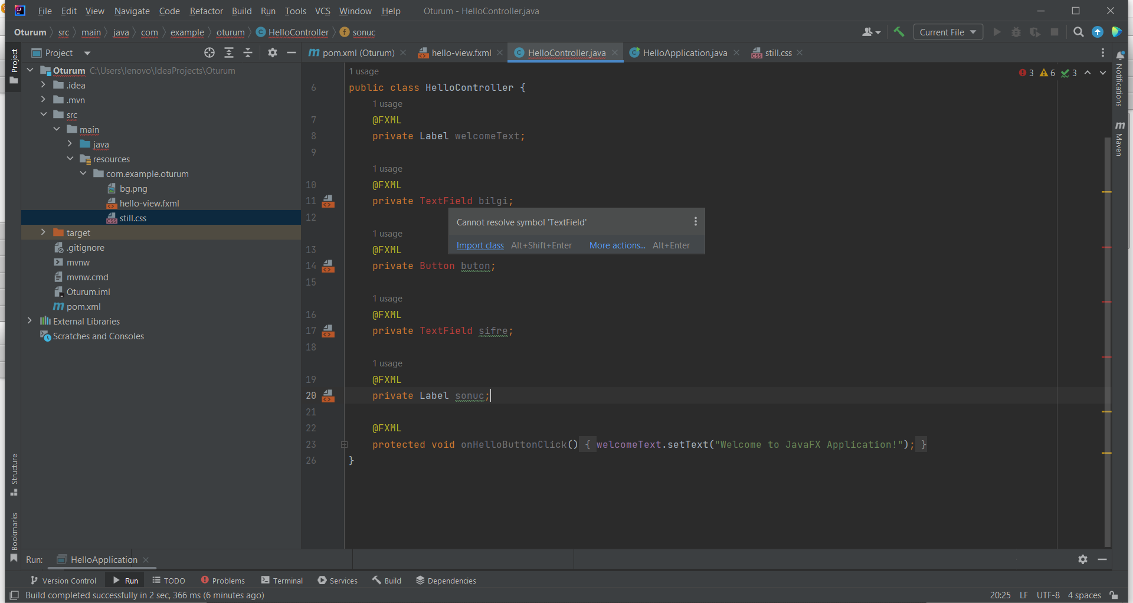
Notes:
Controlller ekle her class

Slide 34
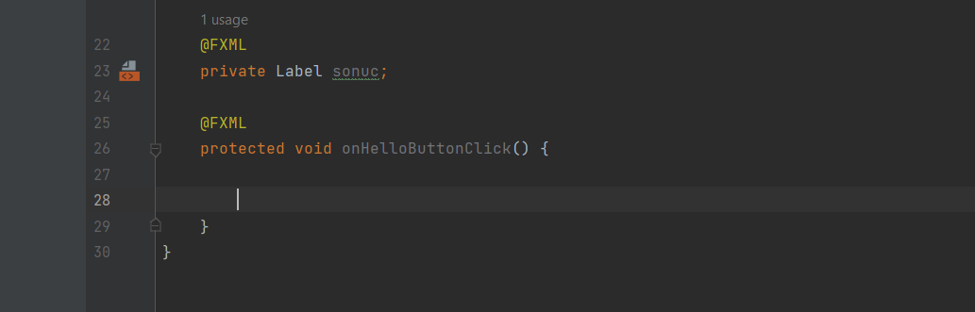
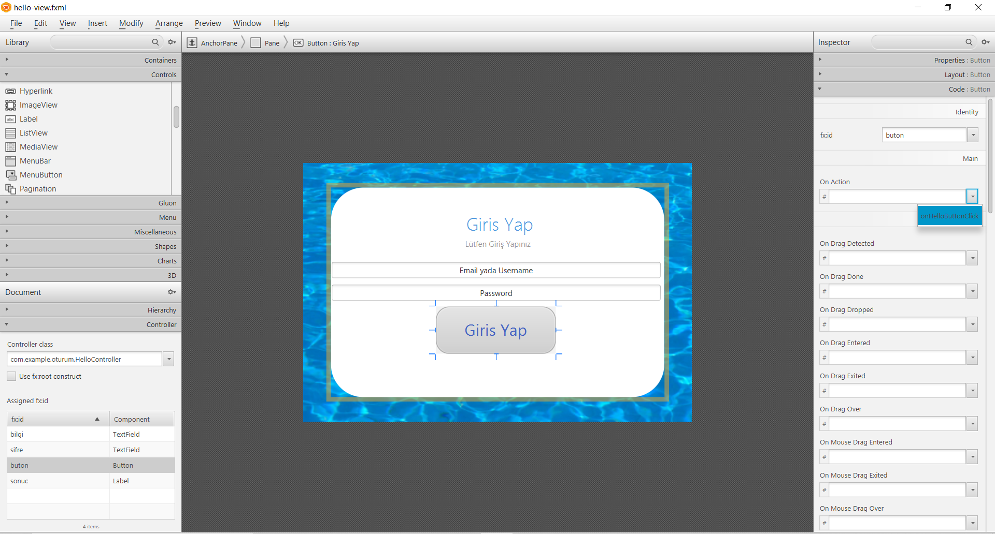
Notes:
Buton action

Slide 35
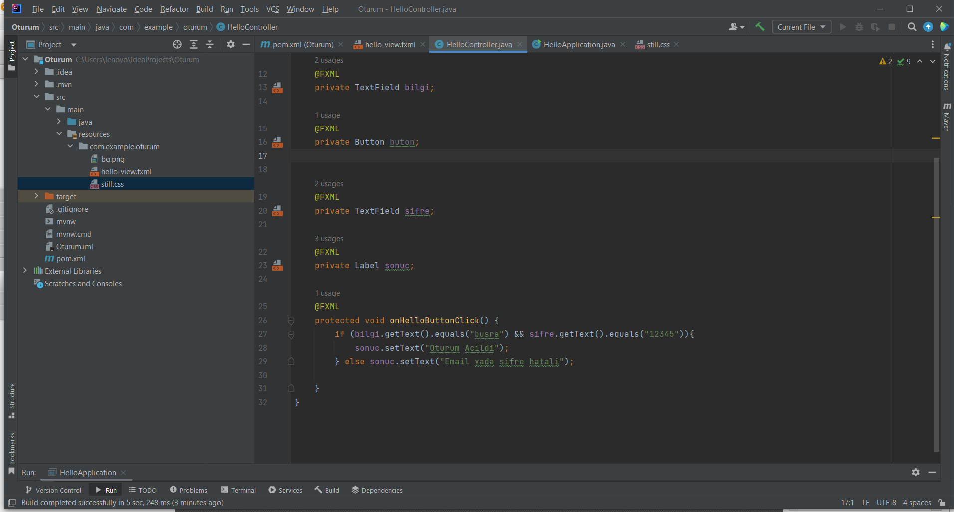
Notes:
Buton içine if

Slide 36
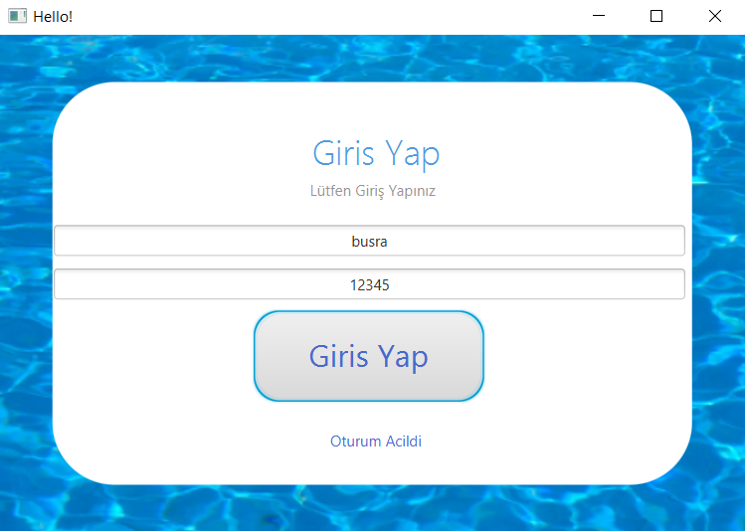
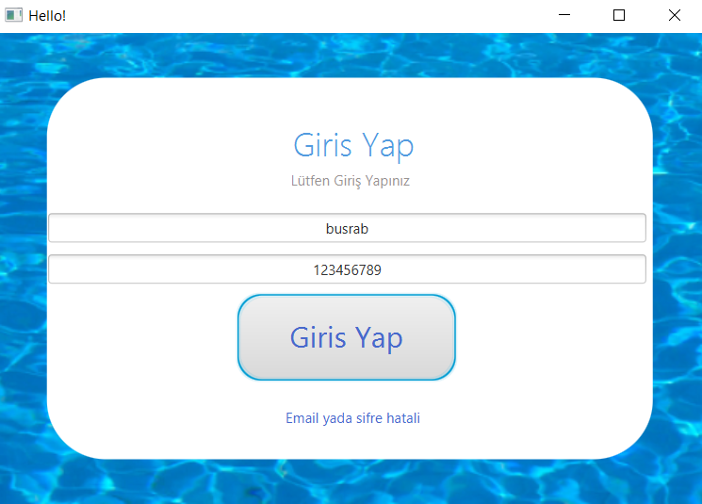

Slide 37
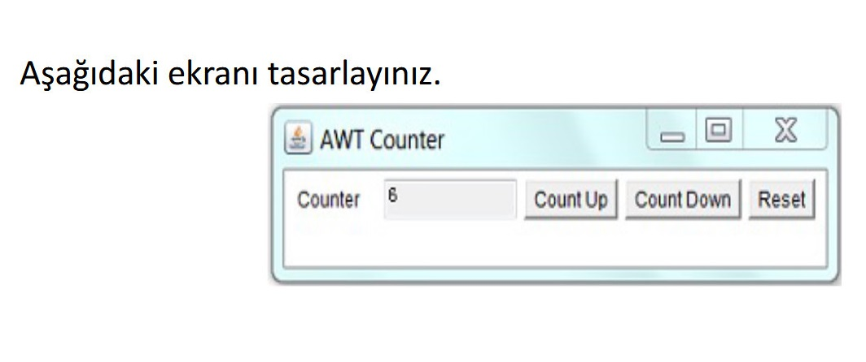
Soru:

